Slide 1
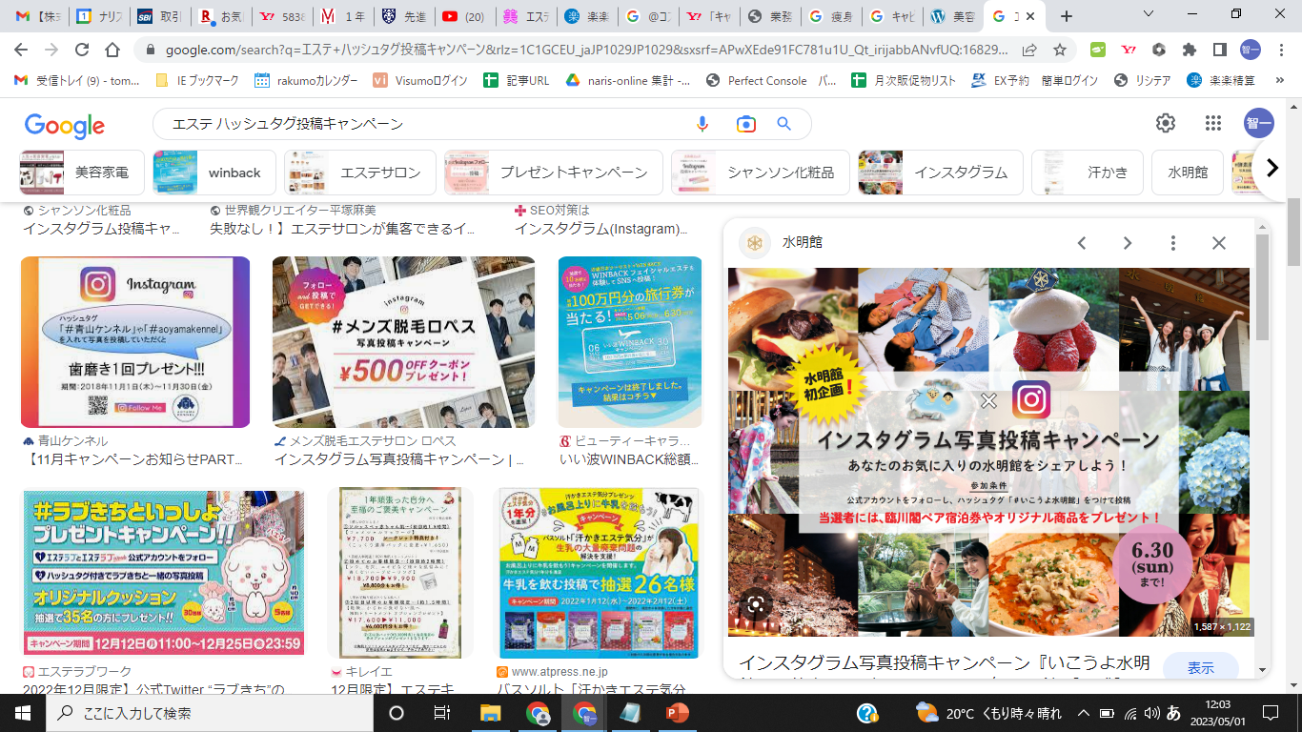
・5/21～7/20
・先着1,000名
・所定ハッシュタグ3つ
・写真、感想を投稿いただいた方には、3品セットを30％オフ
→インスタパターン
→製品30％オフパターン
※5/10アップ

